Slide 1
Тема опыта:
Развитие пространственного мышления учащихся на уроках и внеурочных занятиях по информатике через использование элементов технологии 3D-моделирования

Slide 2
Условия возникновения, становления опыта
Использование технологии 3D - моделирования в образовательном процессе значительно повысило интерес обучающихся к изучению предмета, но потребовало нового, более высокого, уровня развития пространственного мышления.

Slide 3
Уровень развития пространственного мышления учащихся
(По методике И.С. Якиманской, И.Я. Каплунович,
А.Э. Симановского, А.И. Савенкова)
Это свидетельствовало о необходимости работы по повышению уровня развития пространственного мышления через использование элементов
3D-моделирования.

Slide 4
Актуальность опыта
Область применения трехмерной графики необычайно широка: от рекламы и киноиндустрии, дизайна и производства компьютерных игр, до изучения таких дисциплин как: «Математика», «Информатика» и т.д., где присутствует немаловажный фактор как пространственное мышление.

Slide 5
Таким образом, в преподавании информатики в общеобразовательной школе существует противоречие между пониманием необходимости развития пространственного мышления обучающихся и отсутствием системы применения элементов технологии 3D – моделирования при организации обучения информатике для повышения уровня пространственного мышления учеников, желающих продолжить обучение по техническим специальностям.

Slide 6
Ведущая педагогическая идея опыта
Педагогическая идея опыта заключается в определении путей использования элементов 3D – моделирования на уроках информатики и при организации внеурочной деятельности для повышения уровня развития пространственного мышления учащихся.
Работа над опытом охватывает период
с мая 2012 года по май 2016 года.

Slide 7
Диапазон опыта
Диапазон опыта представлен системой уроков и внеурочных занятий для организации обучения информатики с применением элементов технологии 3D - моделирования для повышения уровня пространственного мышления.

Slide 8
Новизна опыта
Новизна опыта заключается в создании системы уроков с использованием элементов технологии 3D - моделирования при организации обучения информатике на уроках и внеурочных занятий для повышения пространственного мышления школьников и применении их на практике.

Slide 9
Цель опыта: использование элементов технологии 3D - моделирования на уроках и при организации внеурочных занятий по информатике в общеобразовательной школе для повышения уровня развития пространственного мышления обучающихся.
Задачи:
обучение базовым понятиям и формирование практических навыков в области 3D - моделирования и печати;
повышение мотивации к изучению 3D - моделирования;
вовлечение детей и подростков в научно-техническое творчество, ранняя профориентация;
приобщение обучающихся к новым технологиям, способным помочь им в реализации собственного творческого потенциала.
способствовать развитию пространственного мышления, умению анализировать.

Slide 10
Пространственное мышление - вид умственной деятельности, обеспечивающей создание пространственных образов и оперирование ими в процессе решения практических и теоретических задач.

Slide 11
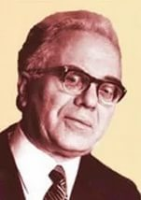
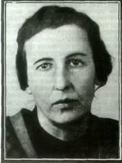
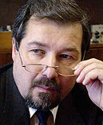
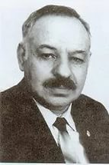
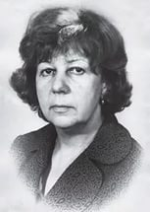
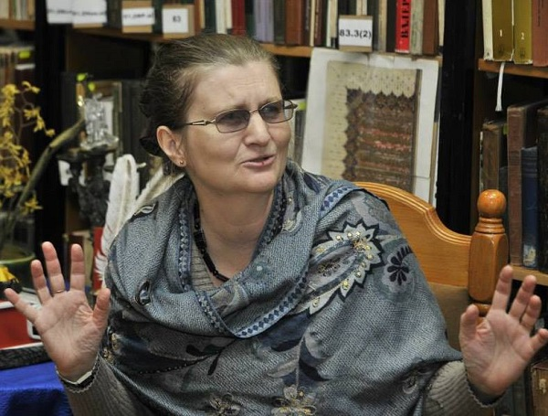

Slide 12
3D - моделирование - процесс получения с помощью современных компьютерных технологий трехмерного изображения объекта, максимально приближенного к реальному образу, с целью наиболее информативного, точного и реалистичного представления, ощущения формы, размера, цвета и материала объекта.

Slide 13
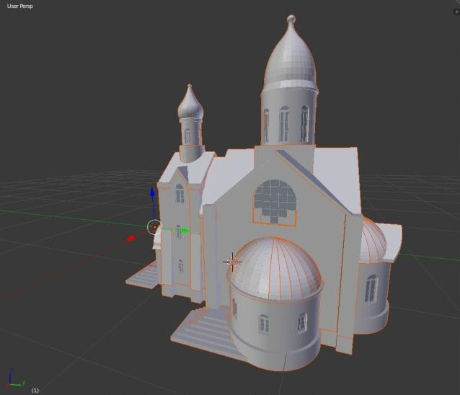
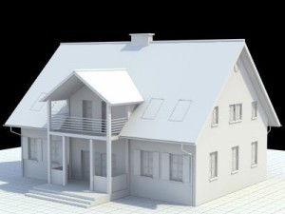
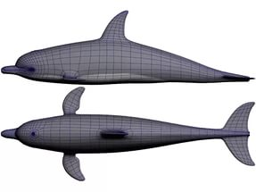
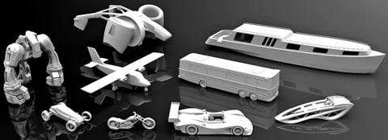
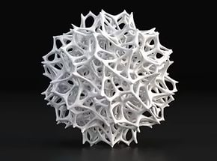

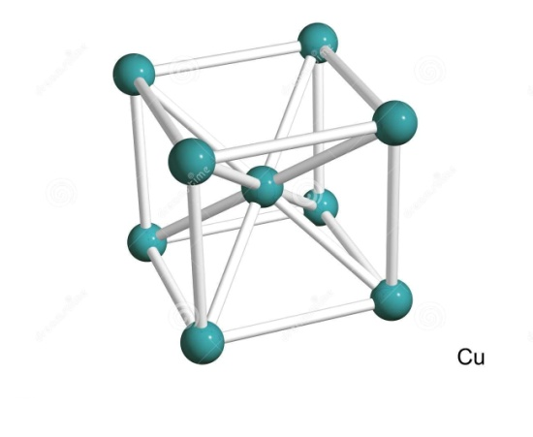

Slide 14
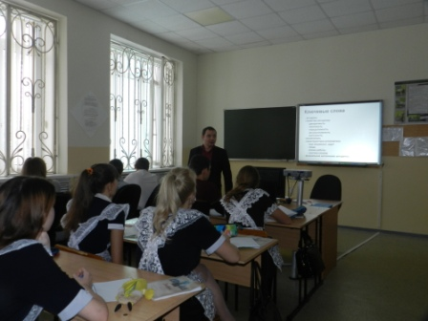
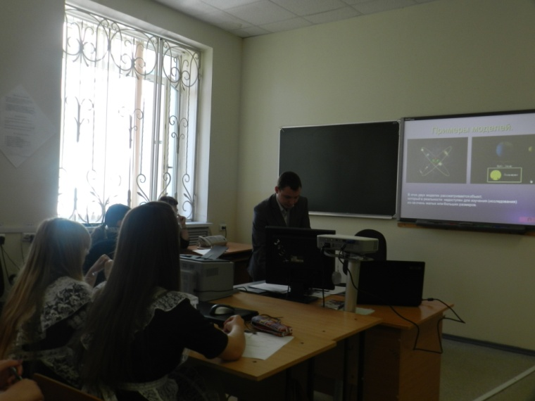
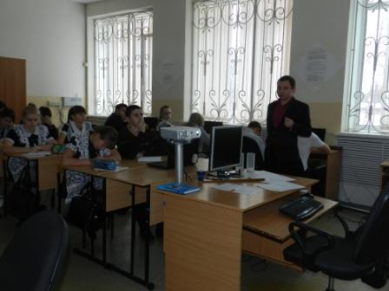
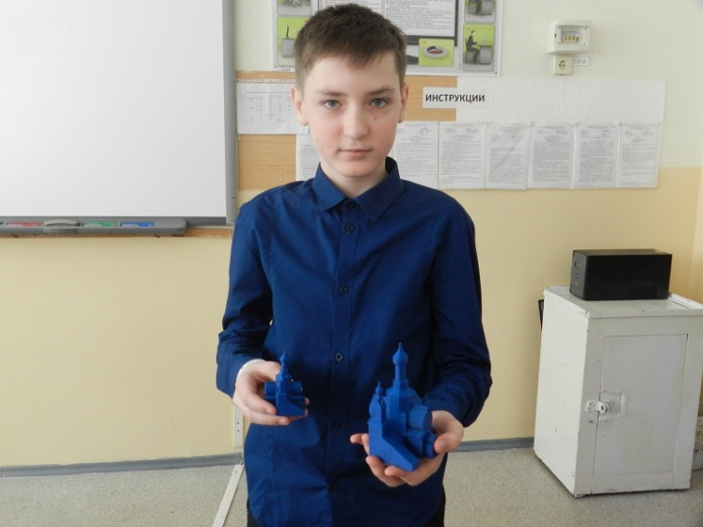
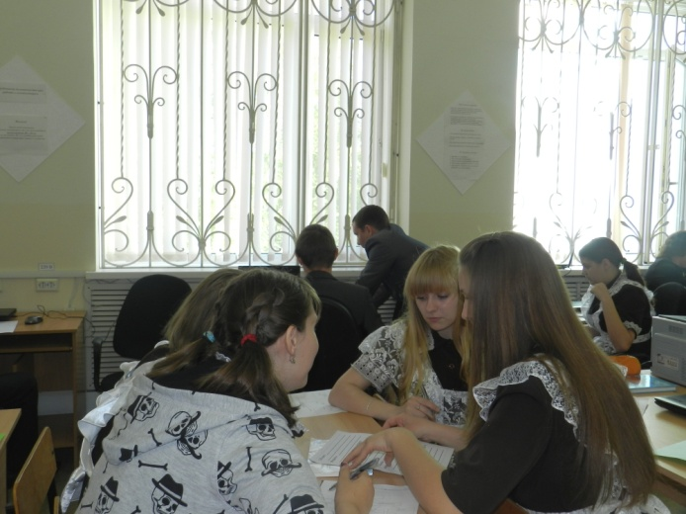
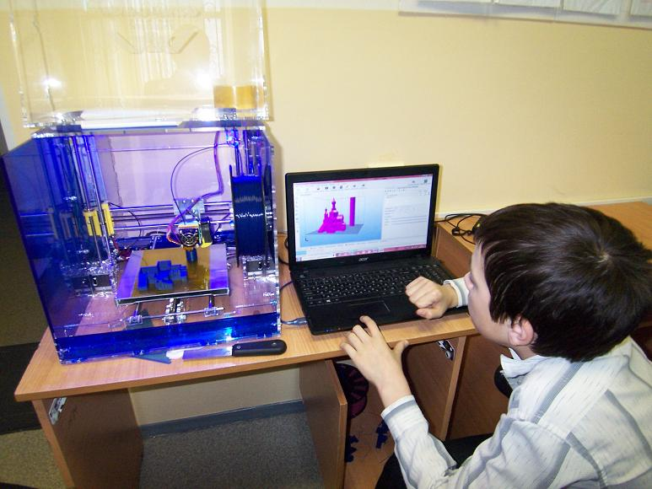

Slide 15
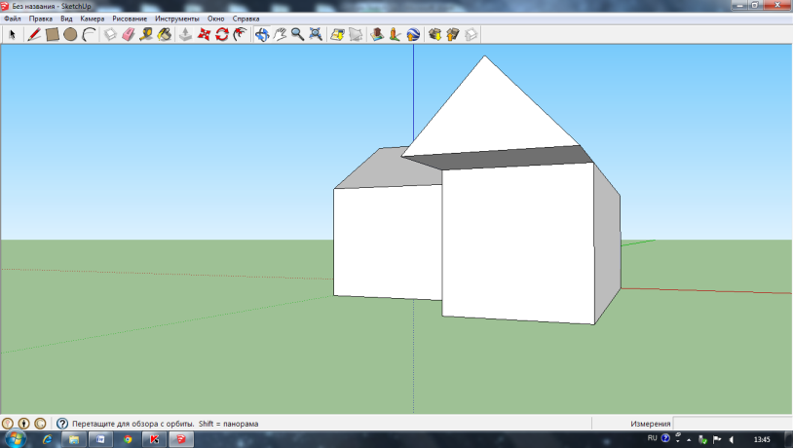
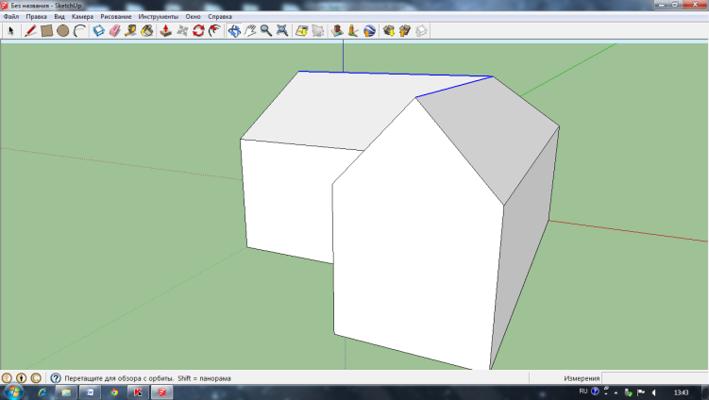
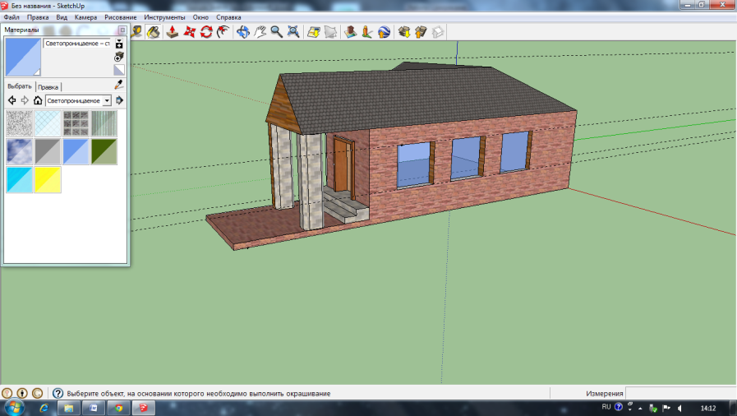
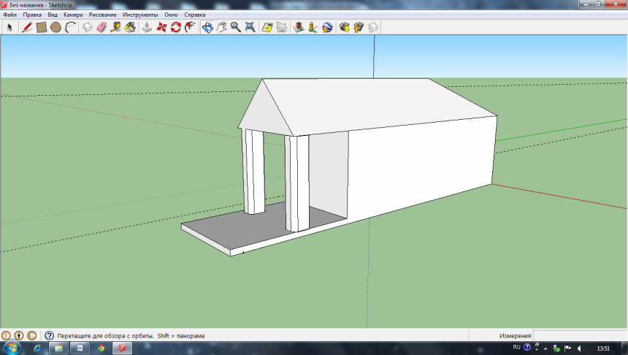
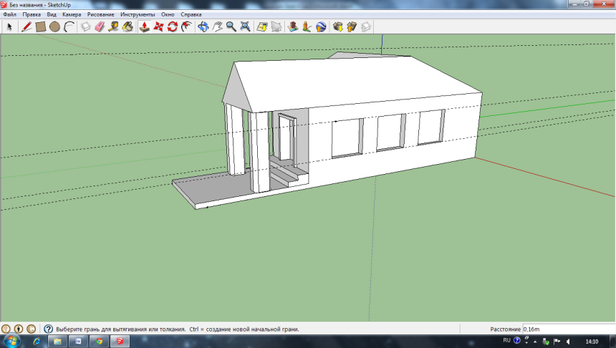

Slide 16
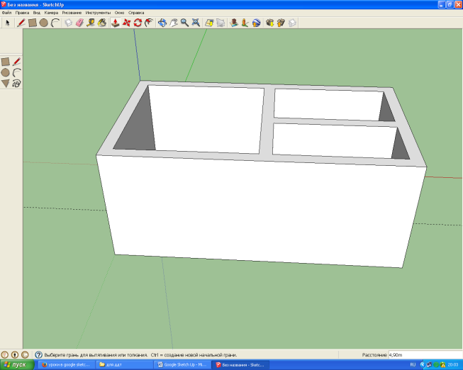
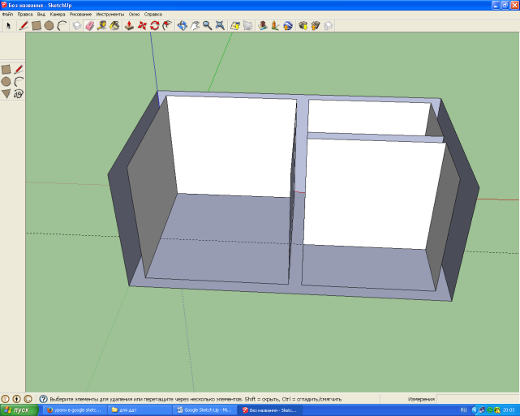
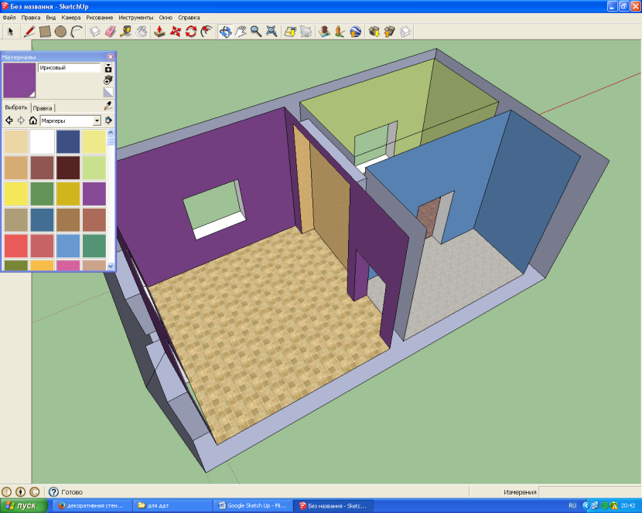
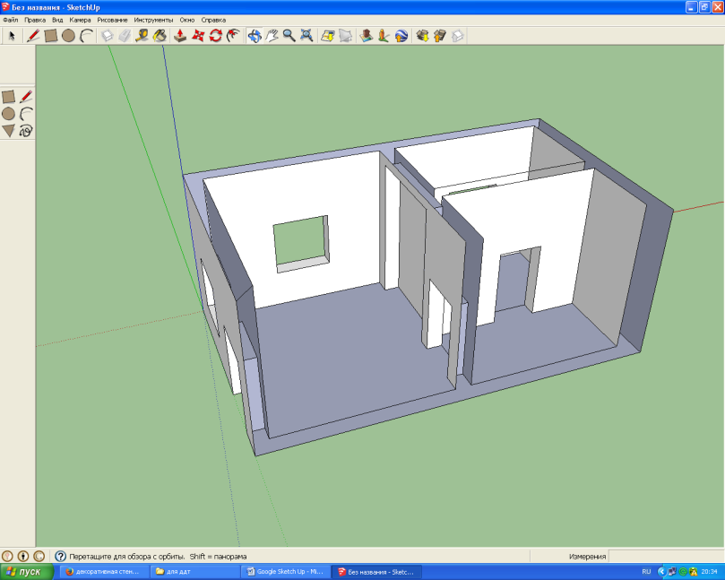
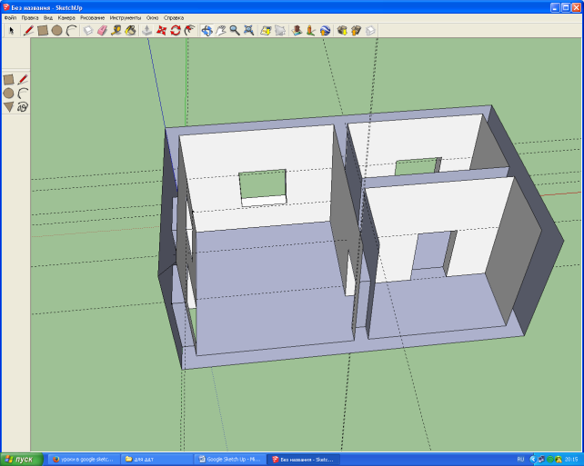

Slide 17
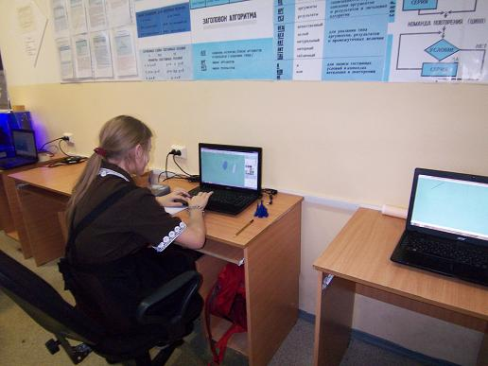
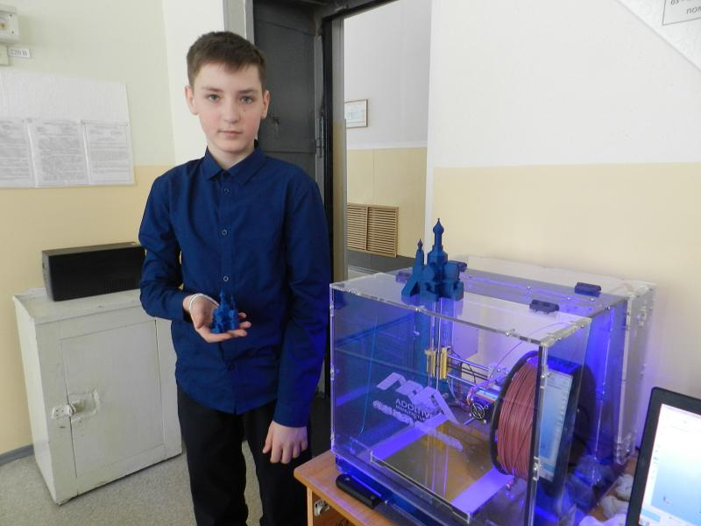
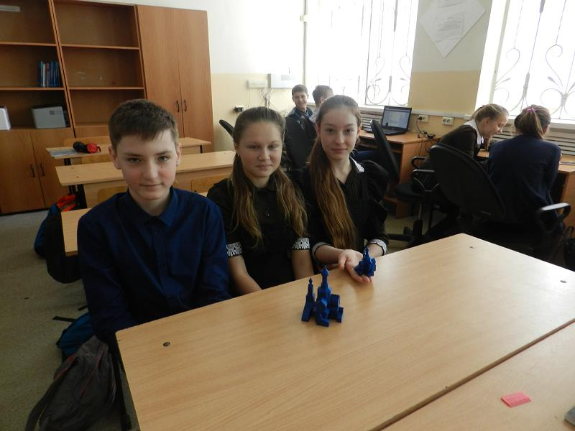
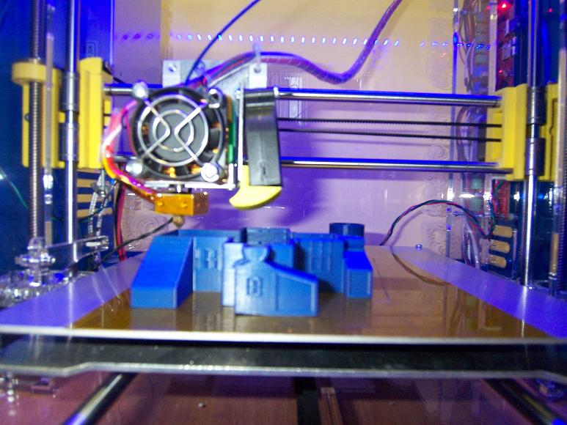
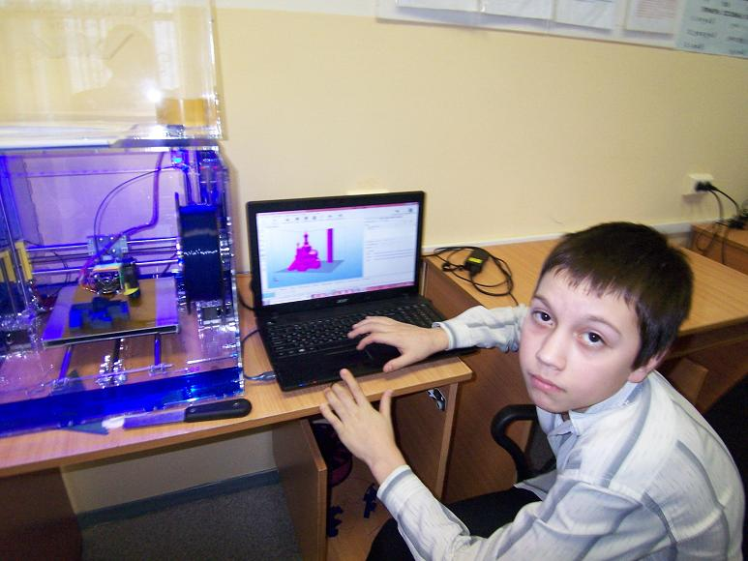

Slide 18
Результативность опыта
Уровень развития пространственного мышления учащихся
(на контрольном этапе эксперимента)

Slide 19
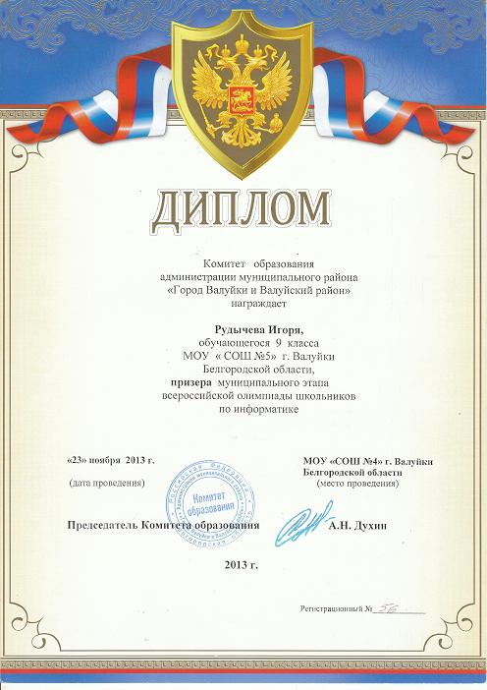
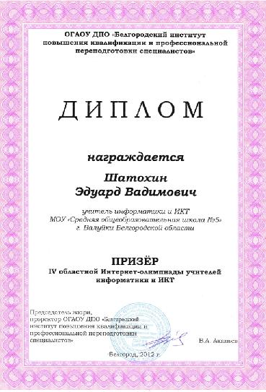
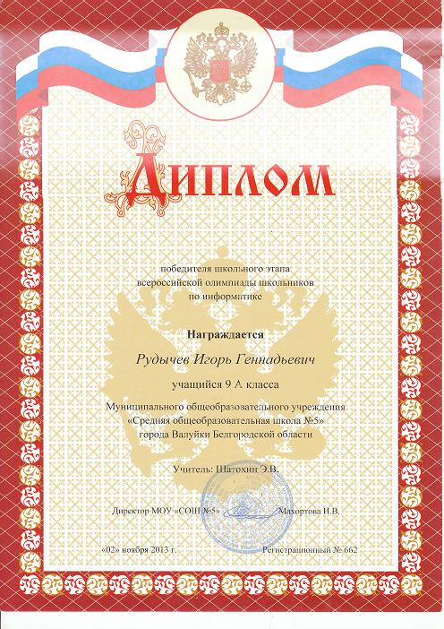

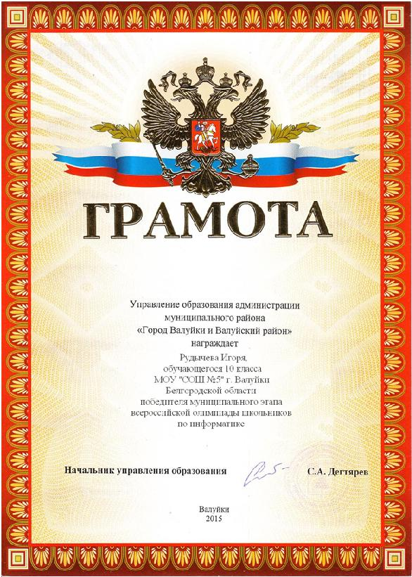
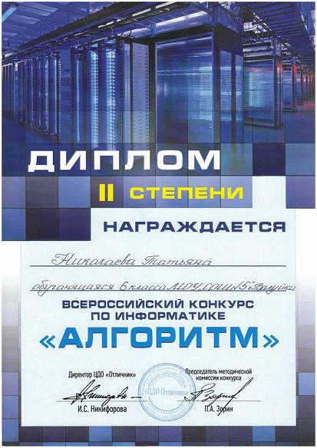
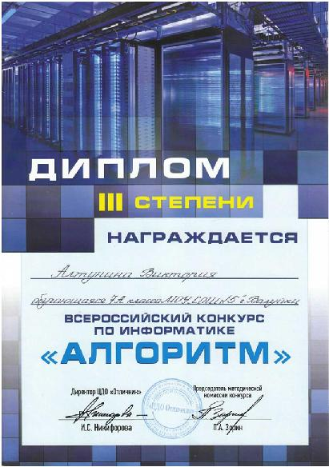
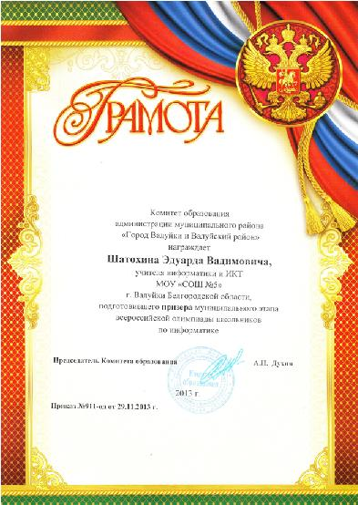
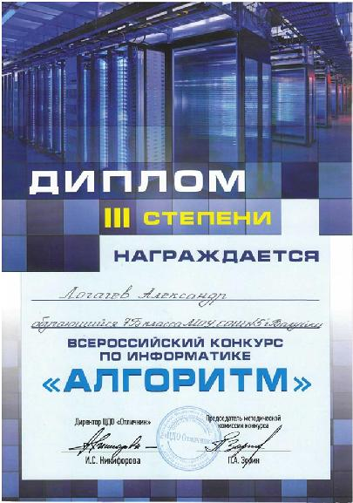


Slide 20
Благодарю за внимание

